Slide 1

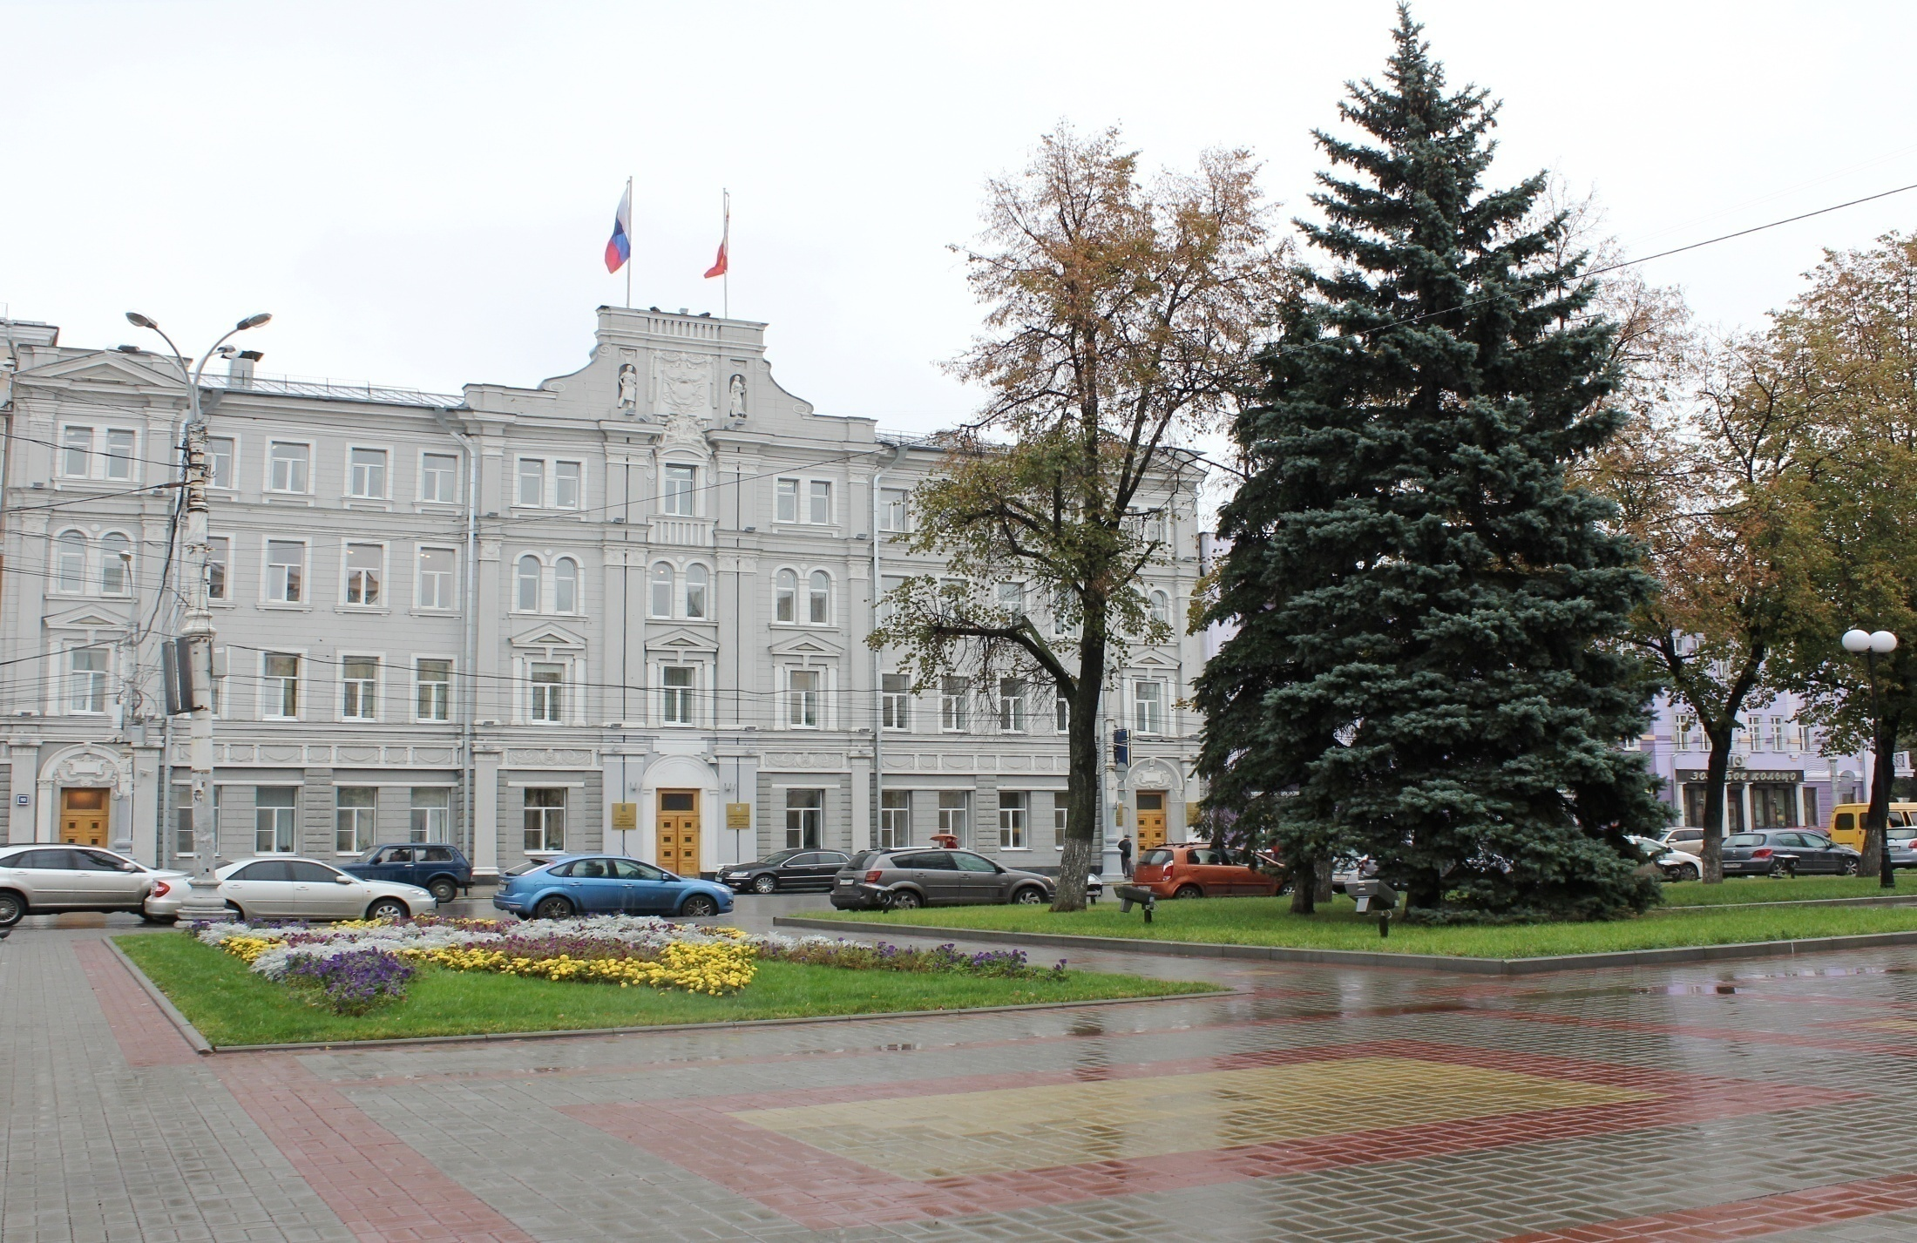
Об итогах работы сезонных автобусных маршрутов
Администрация
городского округа
город Воронеж
Управление
транспорта
Докладчик - И.о. руководителя управления транспорта
С.Н. ЛАТЫНИН

Slide 2

Перечень сезонных маршрутов
Номер маршрута | Наименование маршрута | Количество единиц на маршруте |  | Перевозчик
 |  | рабочие дни | пятница, суббота, воскресенье
113СД | ж-д вокзал «Воронеж-1» – Сады Дальние (ост. № 13) | 5 | 6 | ООО «ПТП – 4к»
58С | ул. Перхоровича – Сады Дальние (ост. № 13) | 1 (среда) | 1 | ООО «ПТП – 4к»
7С | ул. Перхоровича – СНТ «Отдых» | 1 | 1 | МКП МТК «Воронежпассажиртранс»
53С | ул. Димитрова – мкр. Сомово | 1 | 1 | ООО ТК «Автолайн +»
53СБ | «А.С. Димитрова – СНТ «Большая семья»» | - | 1 (суббота, воскресенье) | ООО «ТК АВТОТРАНС»
60С | ул. Среднемосковская – п. Рыбачий (ост. № 1) | - | 1 | МКП МТК «Воронежпассажиртранс»
122С | мкр. Отрожка – мкр. Буденный (ост. «Тополя-2») | 35 | 35 | ООО «ВГТК»
59АС | з-д ГОО – Сады «Дружба» | 2 | 4 | ООО «АТП – 1»
76С | Сады Ближние – ж-д вокзал «Воронеж - 1» | 1 | 1 | ООО «ТК АВТОТРАНС»
68ТС | з-д ГОО – Сады Алексеевские | 1 | 1 | ООО «Пассажиртранс»
Итого | Автобусов ПАЗ – 51 единица Автобусов особо малого класса – 1 единица

Slide 3
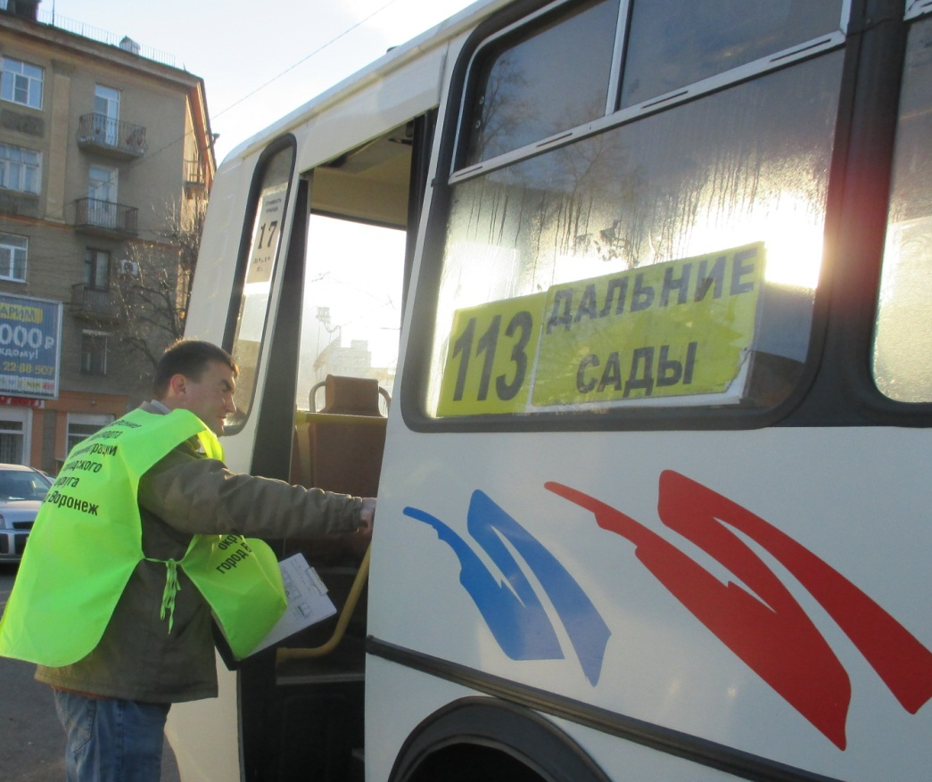
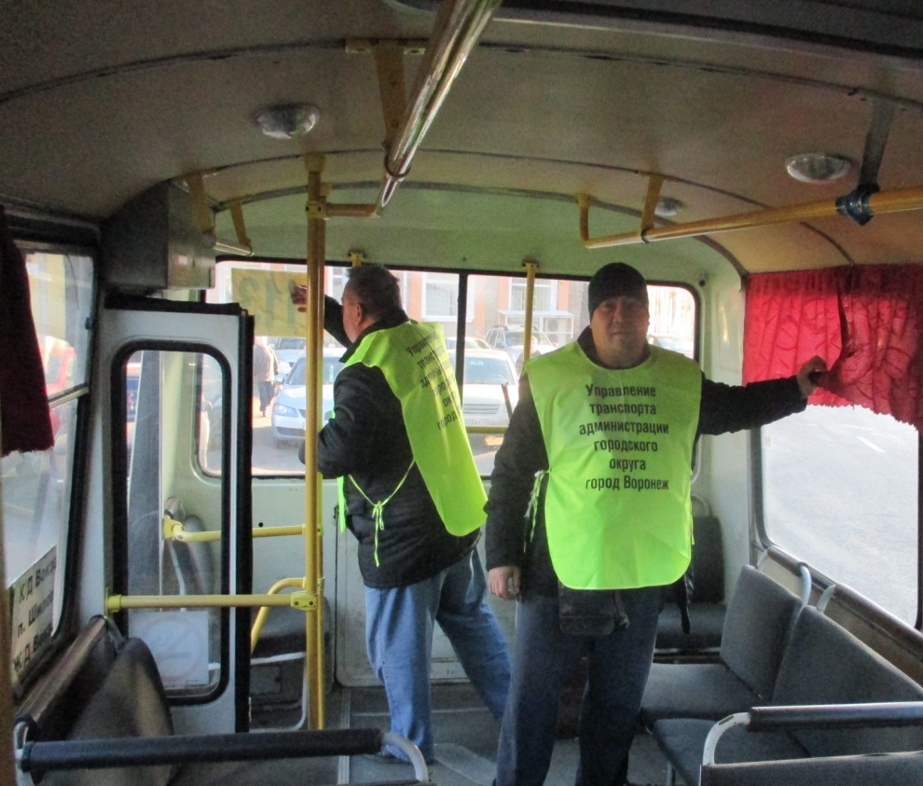
Осмотр автобусов на сезонных маршрутах

Slide 4
Проверки сезонных маршрутов
Номер маршрута | Наименование маршрута | Перевозчик | Выявленные во время проверки нарушения
76С | «Сады Ближние – ж-д вокзал «Воронеж - 1» | ООО «ТК АВТОТРАНС» | Нарушений не выявлено
113СД | «ж-д вокзал «Воронеж-1» – Сады Дальние (ост. № 13)» | ООО «ПТП – 4к» | Выявлено занижение фактического количества автобусов на 1 единицу
59АС | «з-д ГОО – Сады «Дружба» | ООО «АТП - 1» | Нарушений не выявлено
122С | «мкр. Отрожка – мкр. Буденный (ост. «Тополя-2»)» | ООО «ВГТК» | Нарушений не выявлено
7С | «ул. Перхоровича – СНТ Отдых» | МКП МТК «Воронежпассажиртранс» | Нарушений не выявлено
58С | «ул. Перхоровича – Сады Дальние (ост. № 13)» | ООО «ПТП – 4к» | Нарушений не выявлено
68ТС | «з-д ГОО – Сады Алексеевские» | ООО «Пассажиртранс» | Нарушений не выявлено
53СБ | «А.С. Димитрова – СНТ «Большая семья»» | ООО «ТК АВТОТРАНС» | Нарушений не выявлено
60С | ул. Среднемосковская – п. Рыбачий (ост. № 1) | МКП МТК «Воронежпассажиртранс» | Нарушений не выявлено

Slide 5
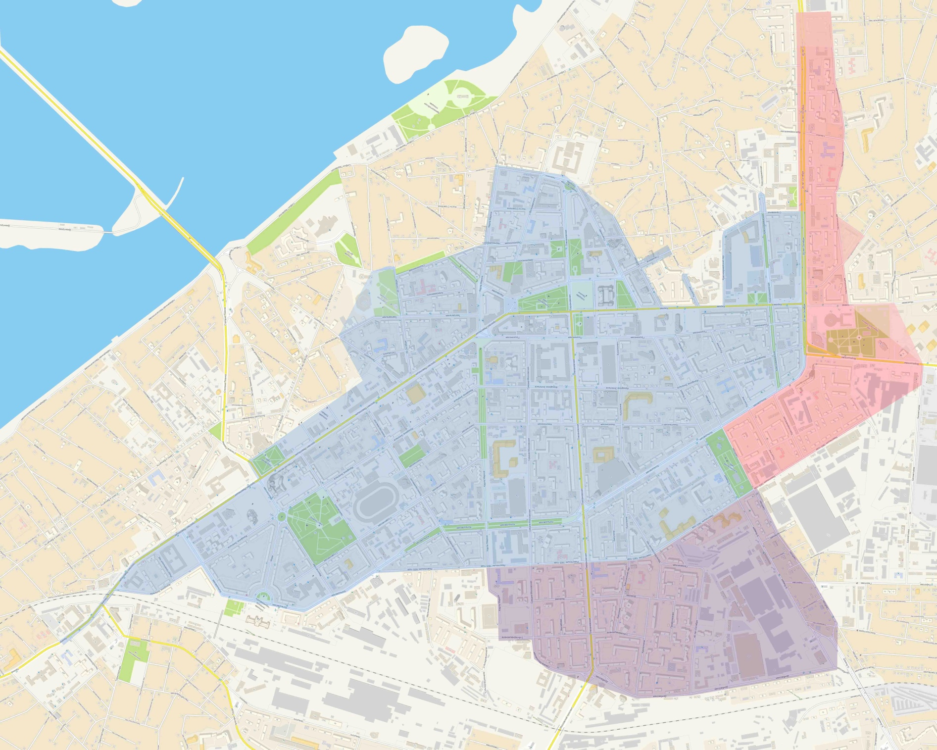
Результаты фактического выполнения рейсов
на сезонных маршрутах в 2017 и 2018 годах
Средний процент выполнения рейсов по перевозкам садоводов и огородников в 2018 году 82,2%
Средний процент выполнения рейсов по перевозкам садоводов и огородников в 2017 году 65,9%

Slide 6
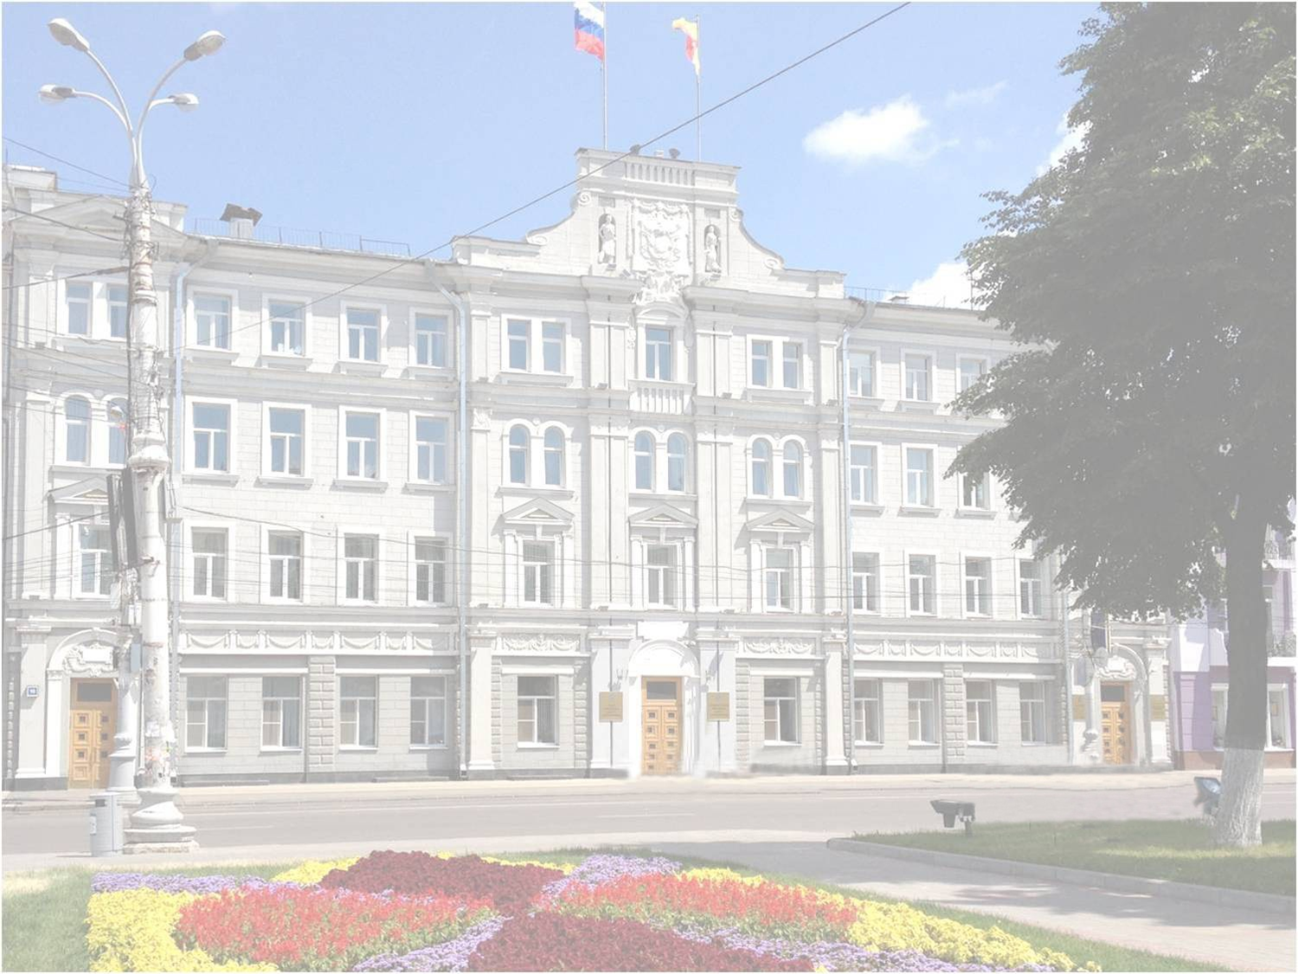
Благодарю за внимание!

